Slide 1
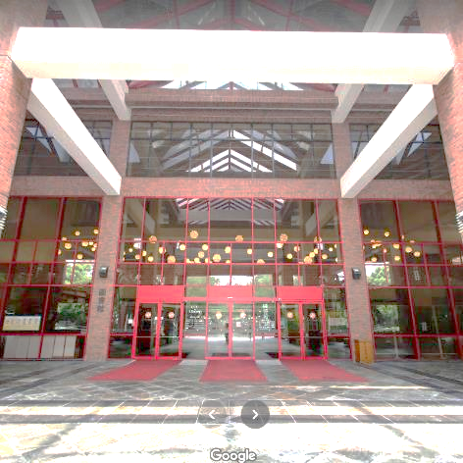
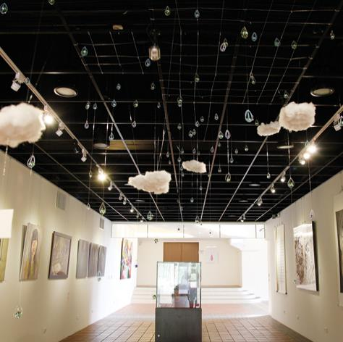
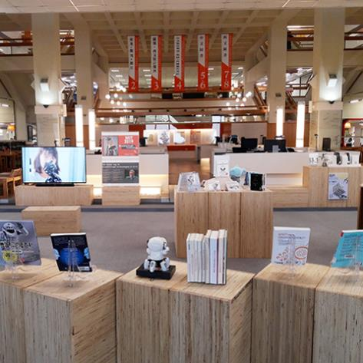
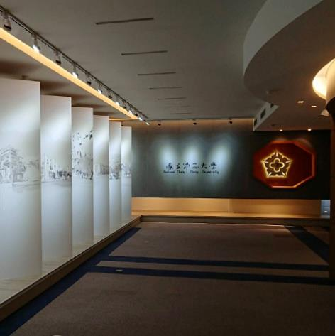
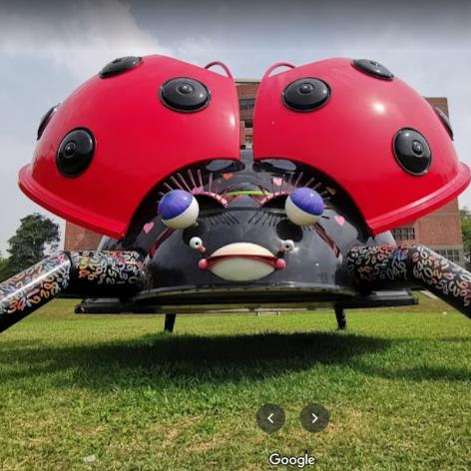
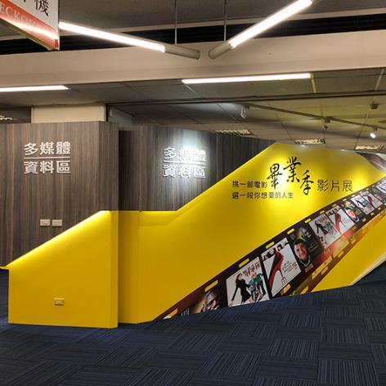
人文與科技結合─圖書館的幸福新境
蔡榮婷
國立中正大學副校長暨圖書館館長
2023.04.27
111學年度全國大專校院圖書館館長聯席會議
跨域破框─圖書館智能服務新境界

Slide 2
一、圖書館知能轉型、啟動智能服務的契機：
科技的進步
01
讀者需求改變
02
營運流程改變（數位化、自動化 )
03
業務模式創新
04
01

Slide 3
二、智能服務的目標：
配合複雜多變的現實環境，導入數位科技、人工智能，創新營運流程與業務模式
為讀者提供更高品質的服務
滿足讀者研究需求
滿足師生教學/學習需求
滿足讀者國際移動需求
增強學校教研競爭力
02

Slide 4
三、智能服務計畫：
混合傳統與數位/雲端科技，以銳利的洞察力以及敏捷的行動力，因應各項改變快速調整管理策略。
雙軌管理
透過技術、人員、流程，並結合內在文化(例如企業文化、校園文化、單位內部文化等)，優化組織協作能力。
整合技術、人員、流程、內部文化
讀者身份、應用程式、資料等資通個資資料的保護措施。
重視安全與風險管理
03

Slide 5
四、轉型智能服務的重點工作：
智慧學習
建立內部共識
創新營運流程/模式
整合資源
提升專業知識
創新讀者服務方式
04

Slide 6
四、轉型智能服務的重點工作：
建立內部共識
整合資源提升專業知識
創新營運流程/模式
創新讀者服務方式
智慧學習
以讀者為中心，以服務為本位：開拓智能服務的市場。
學習新技術，保持開放的態度，快速適應層出不窮的改變。
05

Slide 7
建立內部共識︰讓館員及師生讀者認識 ChatGPT
以讀者為中心，以服務為本位：開拓智能服務的市場。
學習新技術，保持開放的態度，快速適應層出不窮的改變。
專題演講 : ChatGPT : 教育領域生師觀點
(ChatGPT in/for education: Student and teacher perspectives)
時間: 112.03.15 13:00-15:00 地點: 圖書館一樓多元創意教室
「ChatGPT」（全名：Chat Generative Pre-trained Transformer）係2022年11月由美國科技公司OpenAI推出的人工智慧聊天機器人程式，當使用者以文字輸入提問或敘述，ChatGPT會分析文字的含意，再輸出結果給使用者。除了基本對談與資料搜尋，ChatGPT也具備問答解惑、產生程式碼和除錯，甚至能撰寫論文、小說劇本等，強大功能掀起全球AI熱潮。此次演講由國立政治大學教育系邱美秀教授與其博士生羽角俊之先生從教育領域觀點來分享ChatGPT將對我們學習產生的影響與改變。
講題1: 教育革新：ChatGPT 如何改變我們的學習方式
(Revolutionising Education: How ChatGPT is Transforming the Way We Learn)
講者:羽角俊之 博士生/國立政治大學教育系、銘傳大學國際學院講師
講題2: ChatGPT 對教育的影響和可能的解決方案：評量、學習、教學和整體改革
(Impact of ChatGPT on education and likely solutions: Assessment, learning, instruction, and an overall reform)
講者: 邱美秀教授/國立政治大學教育系
06

Slide 8
四、轉型智能服務的重點工作：
建立內部共識
整合資源提升專業知識
創新營運流程/模式
創新讀者服務方式
智慧學習
投資以數位科技、雲端技術為基礎的服務品項。
投入資源進行人員訓練
內部訓練（本館教育訓練、校內他單位訓練－例如資訊處）
外部訓練（廠商提供、他校、其他圖書館、政府提供等）
投資資安設備
結合館外其他單位的科技量能，共創雙贏局面。
無人服務實驗基地（雲端咖啡、機器手臂沖泡咖啡、送餐、線上點餐）
無人服務防疫設施 (熱像儀體溫量測和高溫警報機制，口罩偵測系統)
07

Slide 9
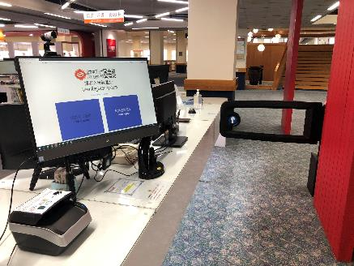
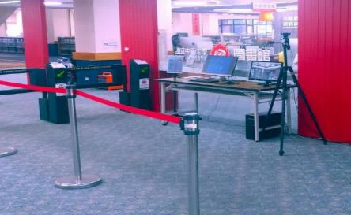
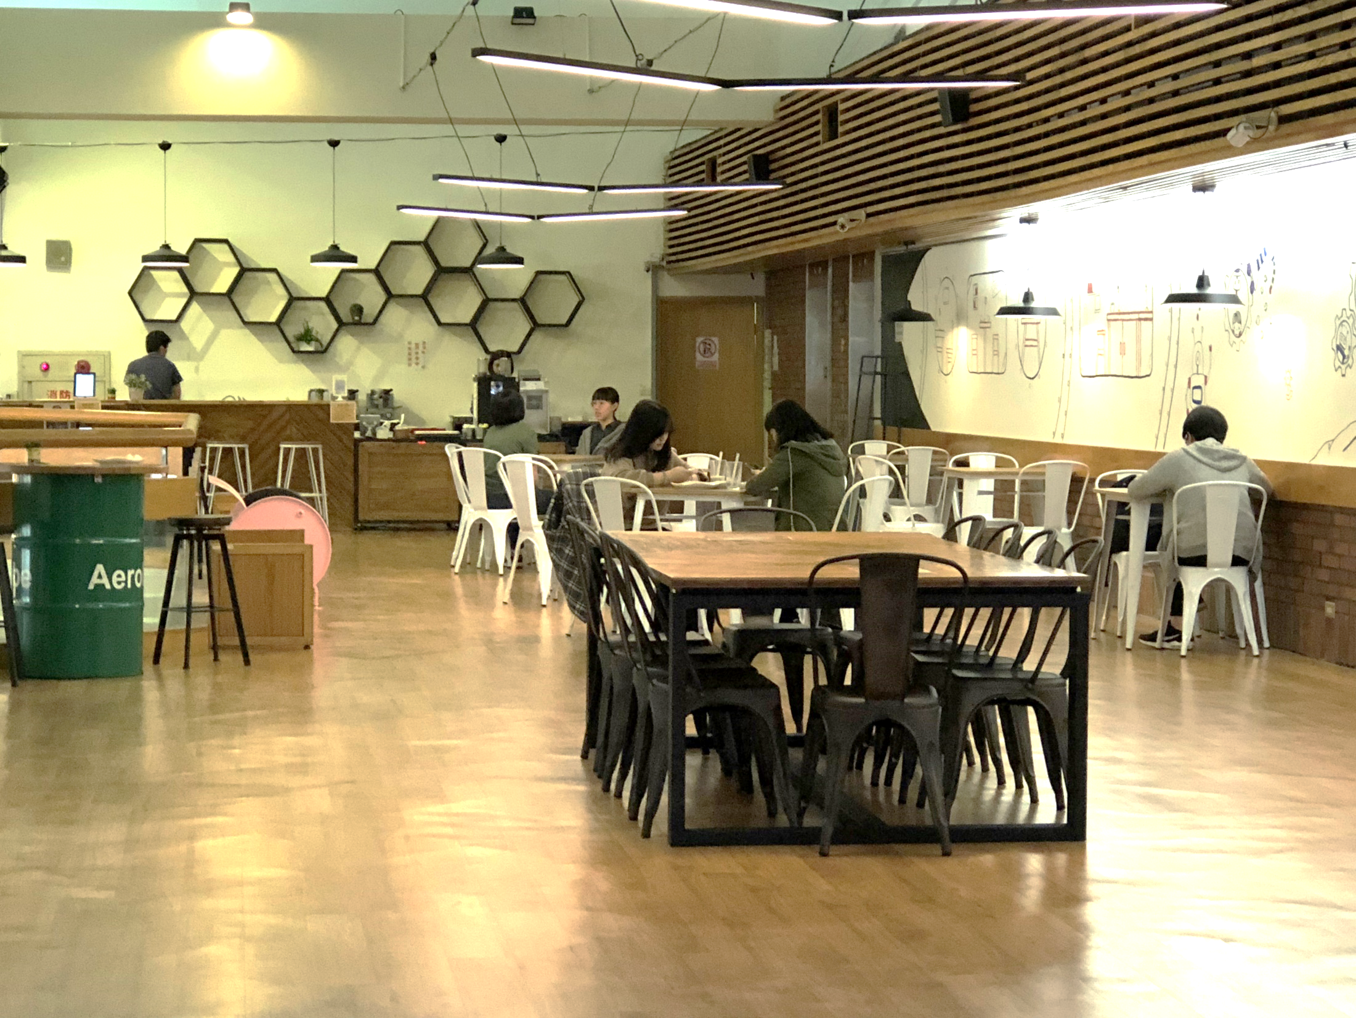
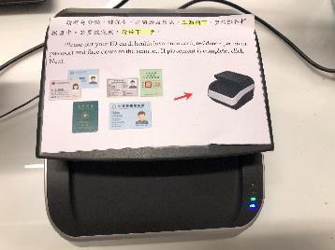
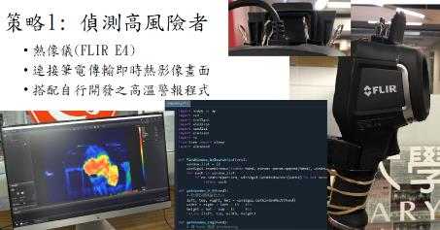
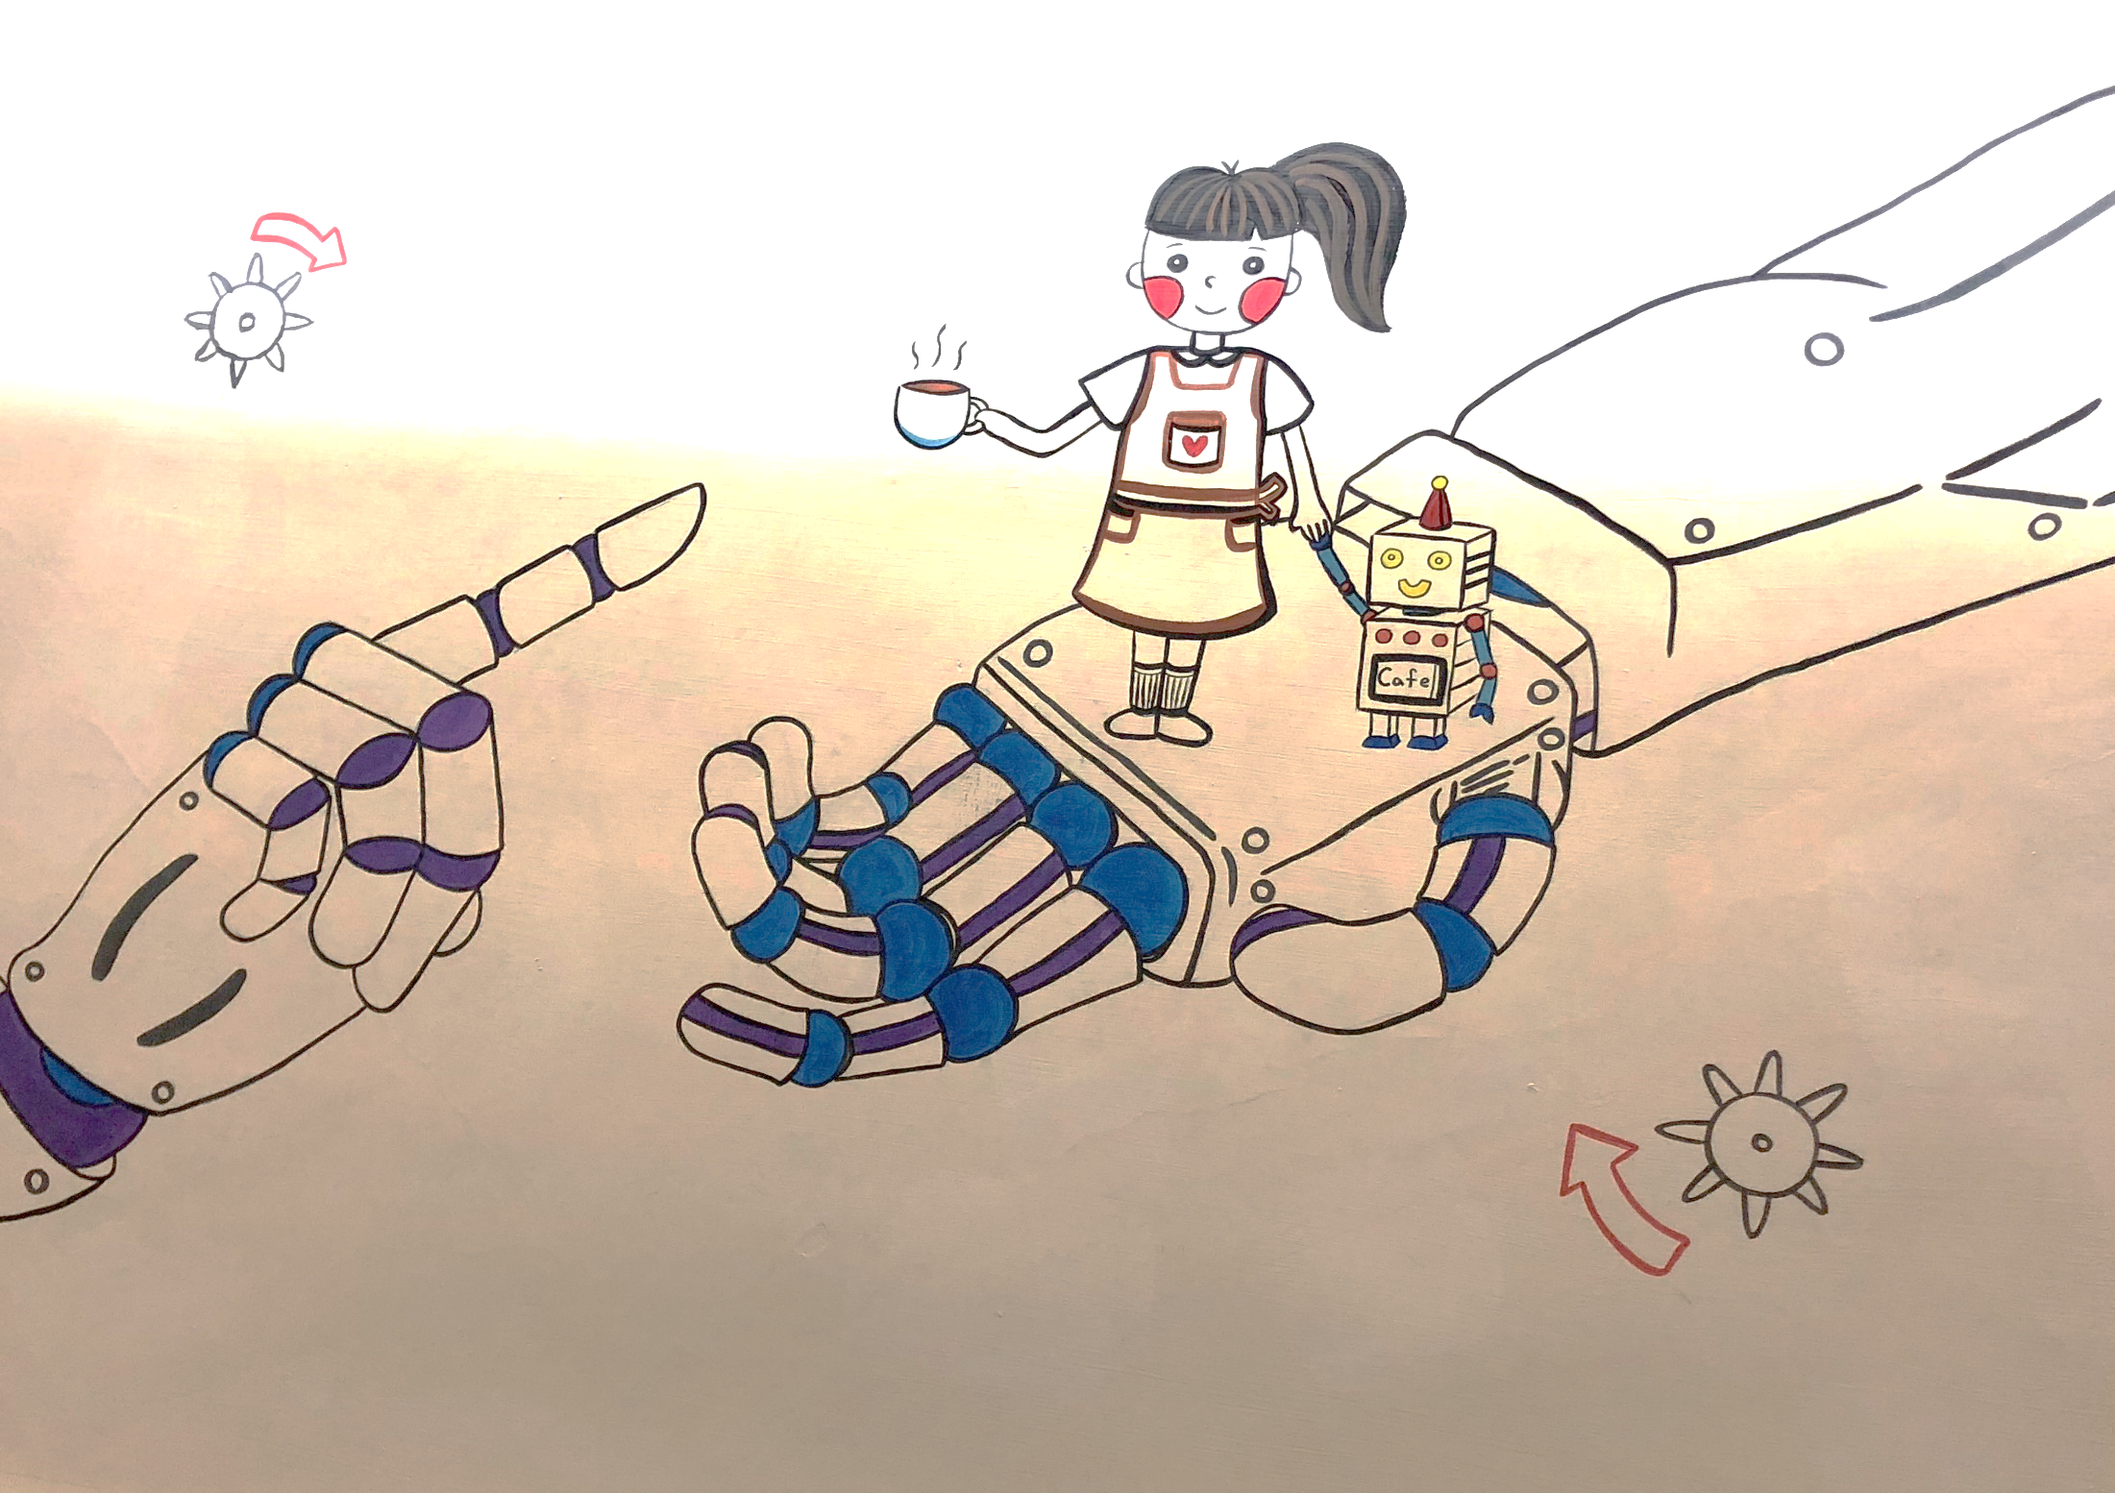
中正大學圖書館目前已提供的智能服務：
科技的進步
建置高溫警報機制入口熱像儀體溫量測及口罩偵測系統
讀者需求改變
建置圖書館首頁之網頁客服機器人，提供常見問題立即答覆
設置間雲端咖啡提供無人化輕食餐飲服務實驗場域
建置具人臉辨識、證件掃描及文字辨識之自助入館登記系統
建置入口熱像儀之體溫量測和高溫警報機制，並推廣至校內其他單位。透過館員線上座談會與全國各大專校院圖書館交流分享防疫期間採取之無人化防疫管控措施實務經驗。
建置具人臉辨識、證件掃描及文字辨識之校外人士自助入館登記系統，降低門禁管控人力成本支出。
降低第一線櫃檯館員之工作量。本項服務規劃複製至校內各單位網站，協助各單位提供快速立即之單位網頁搜尋及問答服務。
與資工系合作將雲端點餐、機器手臂無人服務概念實驗研發成果引進圖書館藝文展覽空間，透過圖書館服務強化實驗應用深廣度，為師生開拓科技新視野。
業務模式創新
08

Slide 10
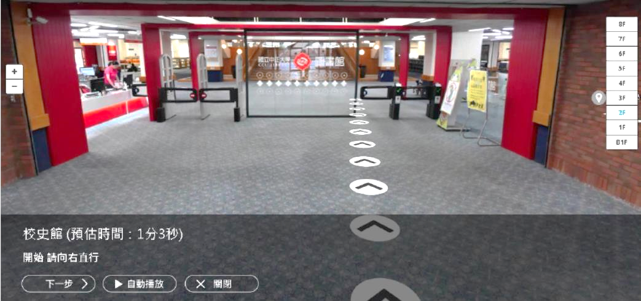
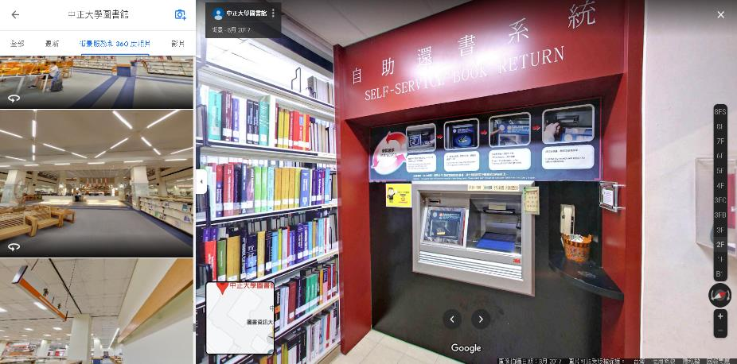
中正大學圖書館目前已提供的智能服務：
圖書館環景導覽與室內導航
整合Google Map技術建置圖書館環景導覽與室內導航平台
供讀者瀏覽館內環境，查詢活動地點之行進路線
09

Slide 11
四、轉型智能服務的重點工作：
建立內部共識
整合資源提升專業知識
創新營運流程/模式
創新讀者服務方式
智慧學習
人工作業→數位化（智慧化）
跨單位結合學安、警衛、諮商中心等相關單位一條鞭式處理緊急事件或突發之問題
設置讀者懇談室空間、館員進行問題讀者處理與自我情緒紓壓療育課程教育訓練
透過社群媒體建立線上工作連繫平台(圖書館Line群組、值班館員Line群組、校級單位主管Line群組)
開發新興業務模式
燈光、討論室數位化，可以遠端遙控，減少人員作業負擔。
收集利用資訊，進行數據分析，以監控成效並作為決策依據。
10

Slide 12
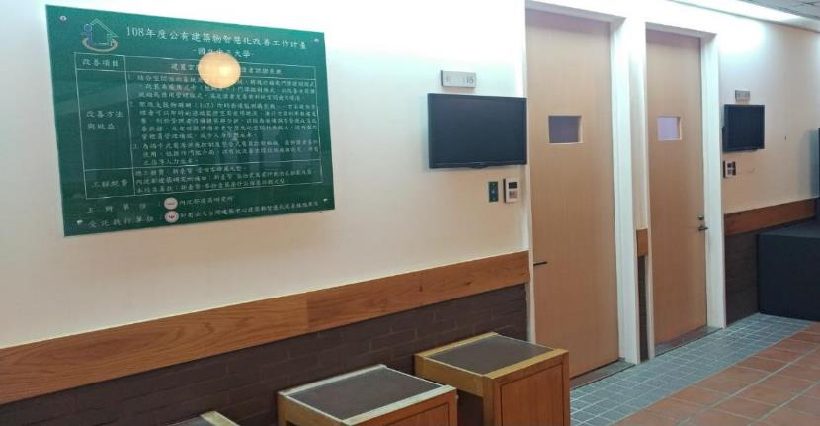
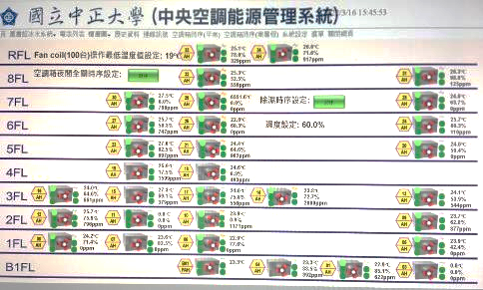
中正大學圖書館已施行的營運流程/模式創新
智慧化管理之自助式借用空間
透過內政部公有建築物智慧化改善工作計畫，建置館內四個常用活動空間進行智慧化管理，包括線上預約，學生證開鎖及電源，用畢取卡自動關閉設備電源。109年複製其成功經驗逐步推動館內其他討論室空間之智慧化管理。
可遠端遙控管理之數位化空調系統，減少人員作業負擔
建置圖書館活動空間智慧化管理系統
11

Slide 13
四、轉型智能服務的重點工作：
建立內部共識
整合資源提升專業知識
創新營運流程/模式
創新讀者服務方式
智慧學習
導入AI技術：
提升資訊告知、讀者聯繫的普及性及準確度。分析客戶常見問題，建立客服機器人，降低客服人員工作量。提供查核溫度、人數之線上服務、設備故障維修通報QR Code，提升讀者滿意度。
法規全面檢視與修訂：以服務為本位
紙本表單數位化：工讀生線上簽到退表單
數位行銷：以讀者為中心（官網、臉書、Youtube直播、電子看板、數位影音）
活動報名系統：洞察讀者的習慣與偏好進行智慧化活動推薦
未來教室
12

Slide 14
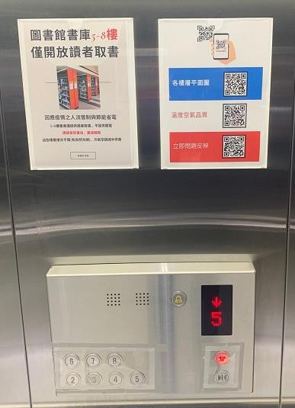
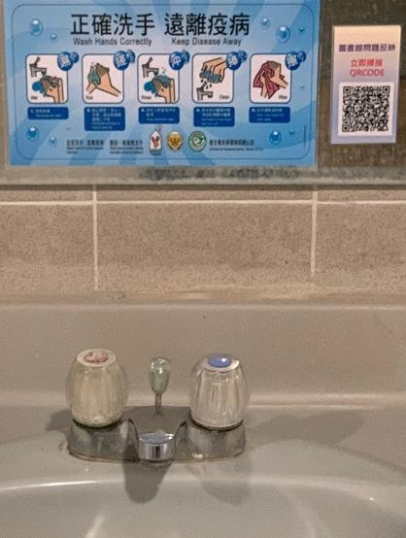
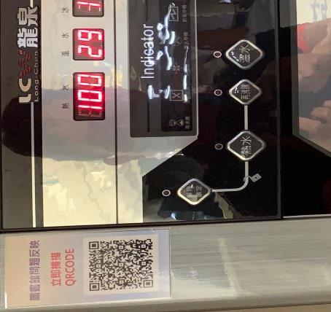
讀者反應問題QR Code
提升資訊告知、讀者聯繫的普及性及準確度。分析客戶常見問題，建立客服機器人，降低客服人員工作量。提供查核溫度、人數之線上服務、設備故障維修通報QR Code，提升讀者滿意度。
於電梯內設置查詢各樓層環境溫濕度、人流QR Code，以選擇適合自己的環境閱讀。
於書庫電梯、洗手間、飲水機上設置讀者反應問題QR Code，以迅速有效處理回覆讀者反應之問題。
(2021.05-2023.03期間共113次來自讀者之QR Code維修通報)
13

Slide 15
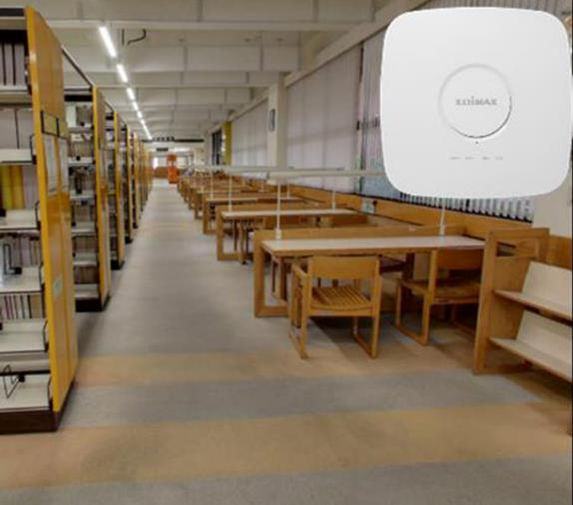
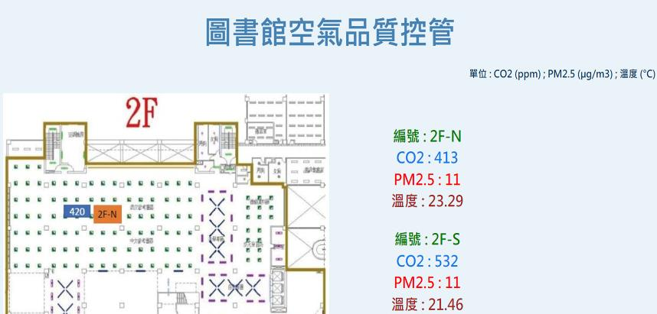
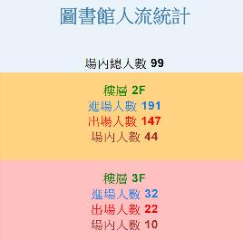
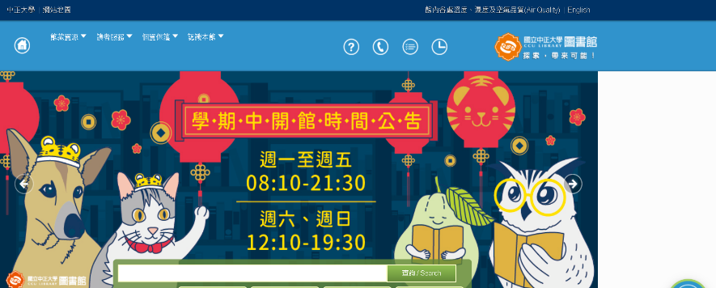
圖書館環境資訊平台
導入物聯網技術，佈建圖書館全館溫溼度、空氣品質、各樓層人流監測之感測器，建構圖書館環境資訊呈現平台，供讀者入館前先行查閱，減少在各樓層尋找合適位置之時間。
二樓入口進館處右側設置大型電視牆 推播圖書館各項資源活動推廣資訊
14

Slide 16
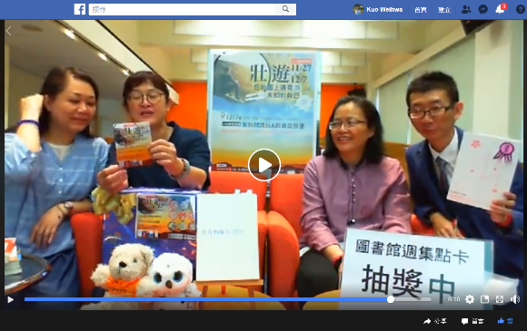
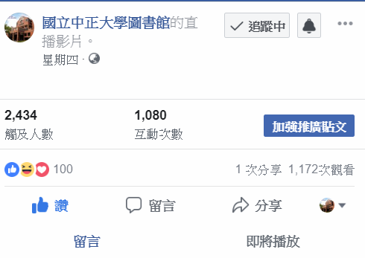
以讀者為中心線上活動(臉書、官網YoutTube直播、電子看板、數位影音）
數位行銷 :
2018圖書館週活動-壯遊，在地圖上遇見未知的自己
跨組團隊合作模式進行圖書館推廣活動-館員直播說書
15

Slide 17
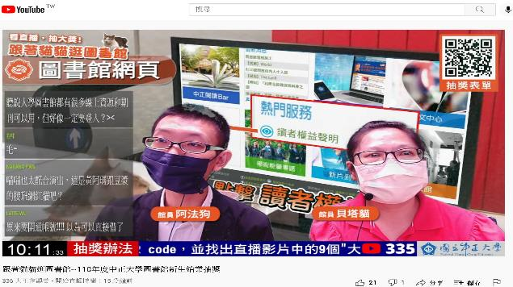
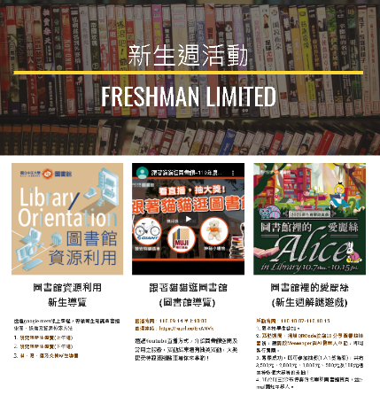
以讀者為中心線上活動(官網、臉書、Youtube直播、電子看板、數位影音）
數位行銷 :
新生週圖書館導覽線上直播活動與課程
配合新生入學，圖書館建置新生專區及圖書利用線上課程，進行新生始業圖書館導覽線上直播抽獎活動。
新生始業式圖書館導覽直播活動觀看累計2,094次。
因疫情影響，2021年度推廣活動多以線上方式辦理，根據活動參加人數分析，傳統圖書館利用教育較無法吸引學生參加，除非特定資料庫需求或授課老師要求，否則，參與人數皆無法突破；館員極力發揮創意，透過線上直播及遊戲等趣味的線上學習活動，突破時間、地域限制，較能激發學生參與意願，也能讓參與者在無形中接收到圖書館資源及空間等相關資訊，達到寓教於樂的目的。
大學部新生、碩博班新生、港澳僑新生圖書館利用教育課程，共計2,025人次（實體＋線上）參加。
16

Slide 18
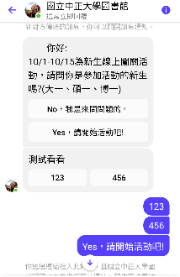
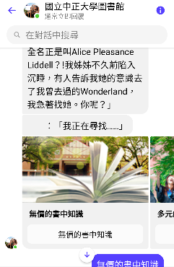
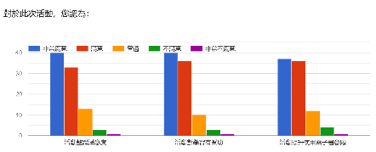
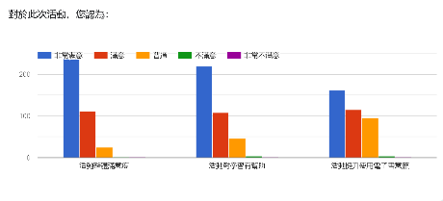
以讀者為中心線上活動(官網、臉書、Youtube直播、電子看板、數位影音）
新生週線上解謎活動-圖書館裡的愛麗絲
本活動設計由參考、推廣館員與多位新世代館員共同合作，學習運用多種雲端智能工具，撰寫劇本設計開發，線上解謎遊戲共691人參加，迴響熱烈。遊戲或非傳統式推廣活動，尤其線上活動，無時間、地點限制，較能激發學生參與意願。
參加者加入圖書館官方粉絲團，透過FB聊天機器人與玩家進行對話，闖關完成，即可參加抽獎。活動皆以線上方式進行，因當時疫情未定，題目設計皆以參與者不需親自到館即可解答為原則。
(1) 圖書館於活動前建置『圖書館新鮮人』網頁及開設圖書館利用教育工作坊，讓同學在開學前即對圖書館服務及資源檢索方法有初步認識。
(2) 開學後2週左右，即辦理線上解謎遊戲，讓參與學生透過解謎過程，檢驗其對圖書館之熟悉程度。
(3) 題目內容取自圖書館空間、設備及館藏，不同區塊藏有不同呼吸法、招式及修練方式，玩家需靠答對題目來進行修練(闖關完成)。
9
17

Slide 19
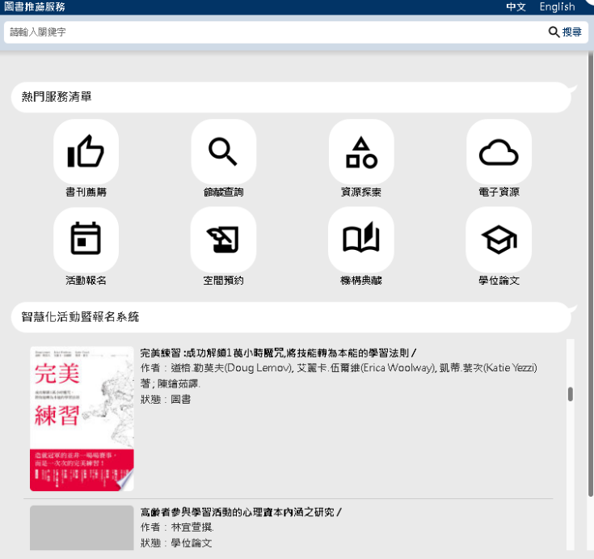
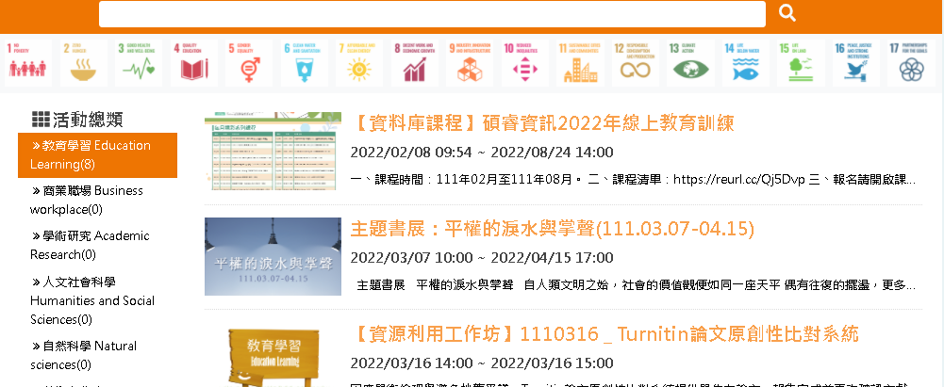
建置全校性活動報名與管理平台
彙整各單位活動資訊，師生可在單一入口網站進行報名、查閱歷史紀錄、電子簽到、活動推薦、圖書推薦等功能。
18

Slide 20
四、轉型智能服務的重點工作：
建立內部共識
整合資源提升專業知識
創新營運流程/模式
創新讀者服務方式
智慧學習
智慧學習：圖書館圖書資源系統與教學平台eCouser2教師課程大綱結合
1. 教師開授課程前在教學平台eCourse2設定課程大綱
2. 學生端檢視點擊教科書書目連結，且教科書不限定資源格式
3. 教師之課程大綱設定完成後，教師及學生在eCourse2前台所看到的教科書欄位，會直接與圖書館的圖書資訊資源系統(Primo)做連結查詢，提供圖書館圖書資源與教學課程平台結合的服務。
19

Slide 21
智慧學習
圖書資源系統與教學平台eCourse2教師課程大綱結合
1. 教師開授課程前在教學平台eCourse2設定課程大綱
20
1. 教師開授課程前在教學平台eCourse2設定課程大綱
2. 教科書推薦部分不限定資源格式
3. 教師之課程大綱設定完成後，教師及學生在前台所看到的教科書欄位，會直接與圖書館的圖書資訊資源系統(Primo)做連結查詢，提供圖書館圖書資源與教學課程平台結合的服務。

Slide 22
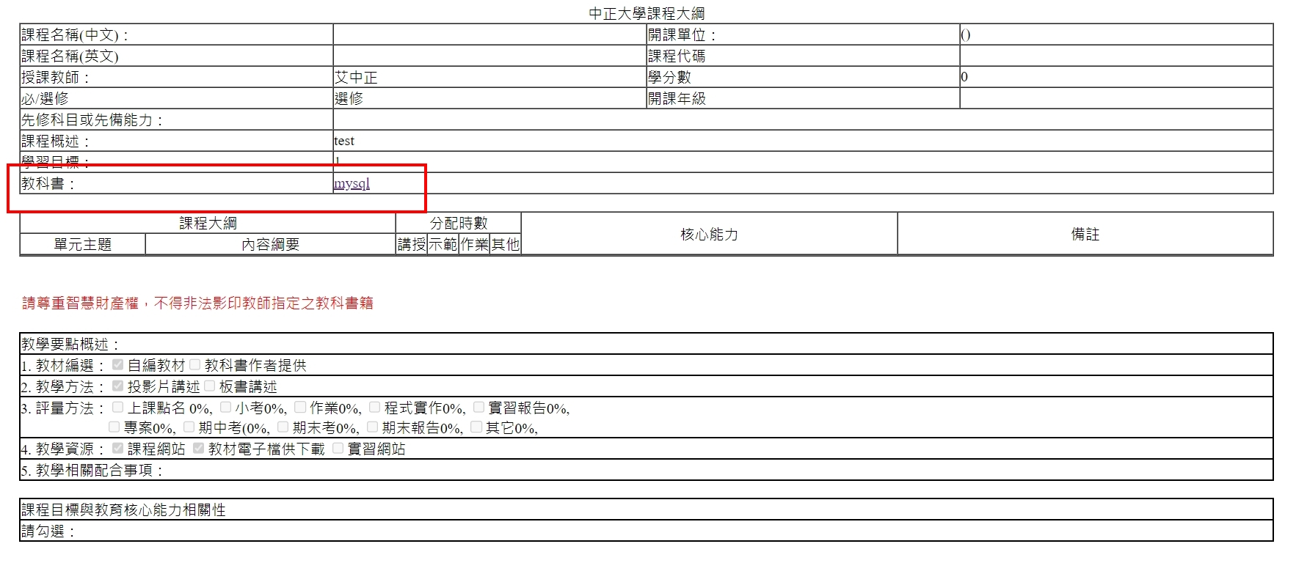
智慧學習
圖書資源系統與教學平台eCourse2教師課程大綱結合
2. 學生端檢視點擊教科書書目連結，且教科書不限定資源格式
21

Slide 23
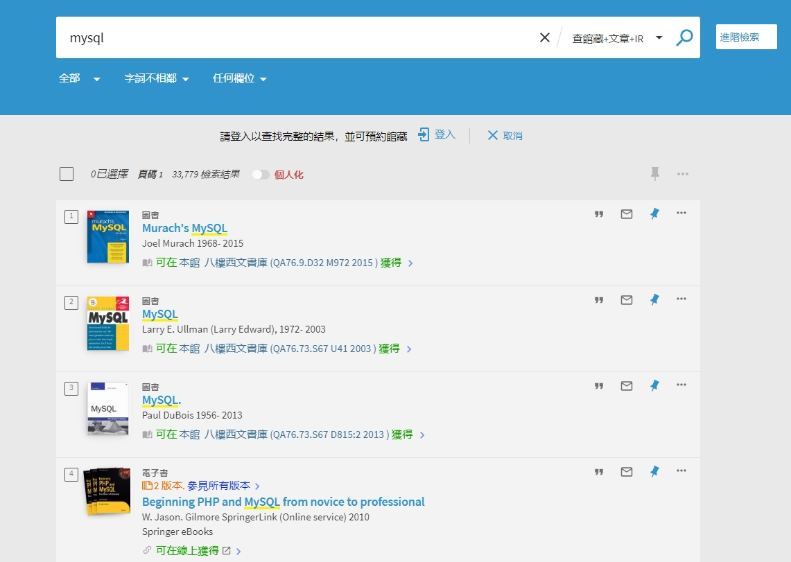
智慧學習
圖書資源系統與教學平台eCourse2教師課程大綱結合
串聯圖書館資源系統
教師課程大綱設定完成後，教師及學生在eCourse2前台所看到的教科書欄位，會直接與圖書館的圖書資訊資源系統(Primo)做連結查詢，提供圖書館圖書資源與教學課程平台結合的服務。
22
1. 教師開授課程前在教學平台eCourse2設定課程大綱
2. 教科書推薦部分不限定資源格式
3. 教師之課程大綱設定完成後，教師及學生在前台所看到的教科書欄位，會直接與圖書館的圖書資訊資源系統(Primo)做連結查詢，提供圖書館圖書資源與教學課程平台結合的服務。

Slide 24
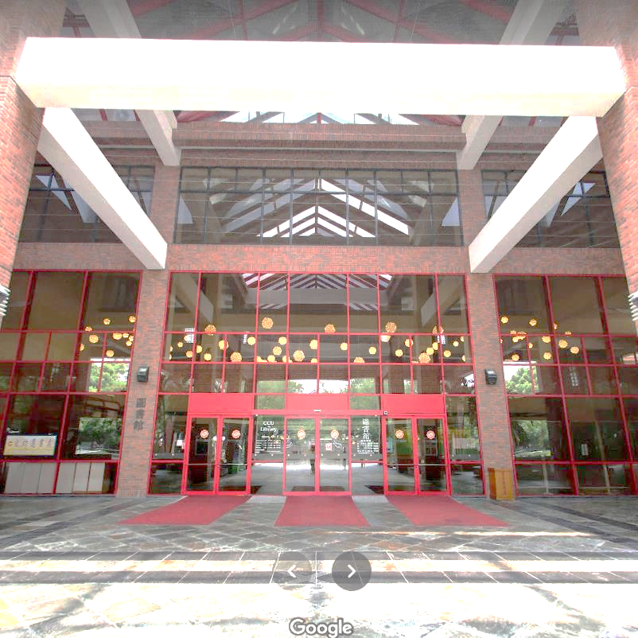
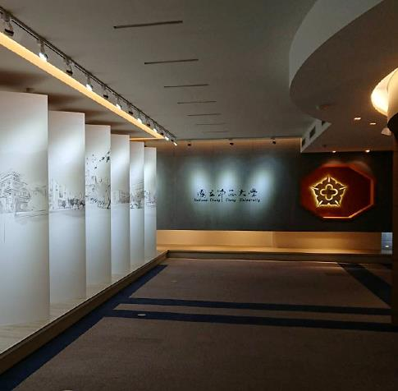
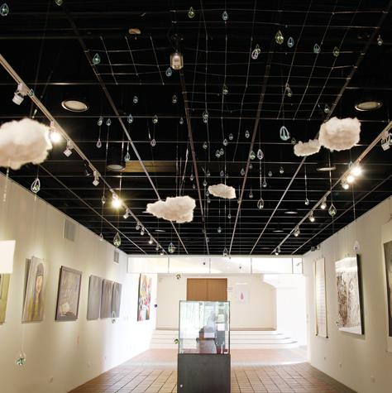
感謝聆聽，敬請指教
111學年度全國大專校院圖書館館長聯席會議
跨域破框─圖書館智能服務新境界

